Slide 1


Почему хлеб черствеет: Ретроградация крахмала (и как его вернуть)
Автор презентации: Presentacium.ru

Slide 2

Введение
В презентации мы рассмотрим процесс ретроградации крахмала, который приводит к черствению хлеба. Обсудим механизмы и факторы, влияющие на этот процесс, включая влажность, температуру и pH. Также рассмотрим методы предотвращения ретроградации и сохранения свежести хлеба.

Slide 3

Понятие ретроградации крахмала
1
Ретроградация крахмала — это процесс, при котором молекулы крахмала меняют свою структуру и образуют кристаллические связи под воздействием охлаждения или высыхания.
2
В результате хлеб теряет влагу, его структура становится более плотной, а вкусовые качества ухудшаются.
3
При этом степень ретрограции может варьироваться: например, в условиях низкой влажности и комнатной температуры процесс может занять от нескольких дней до недели.

Slide 4

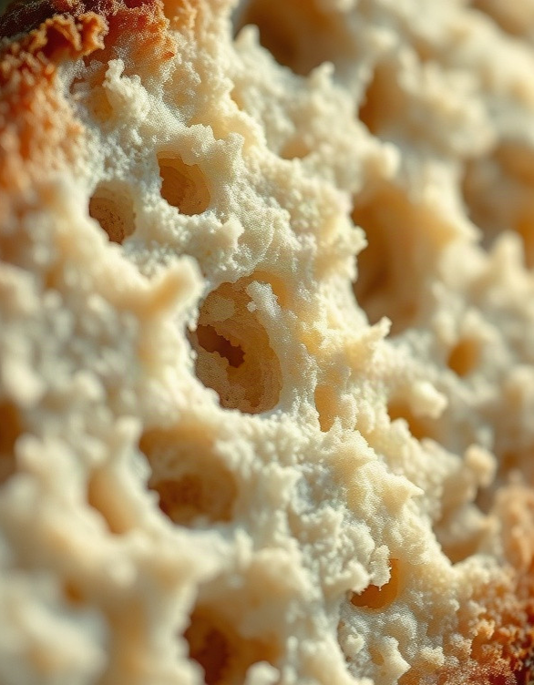
Механизм ретроградации
Ретроградация крахмала — это процесс, при котором молекулы крахмала частично теряют свою растворимость и формируют кристаллические структуры. В процессе остывания хлеба происходит уменьшение содержания влаги с 30–40% до 8–10%, что запускает ретроградацию.
Этот процесс приводит к изменению текстуры хлеба, делая его более жёстким и менее вкусным через 8–12 часов после выпекания.

Slide 5

Влияние температуры на ретроградацию
При температуре ниже 5 °C скорость ретроградации крахмала увеличивается на 20–30% по сравнению с комнатной температурой. Это связано с уменьшением активности ферментов и замедлением процессов, препятствующих кристаллизации крахмала.
В условиях холодильника (около 4 °C) процесс черствения хлеба ускоряется в 1,5–2 раза по сравнению с хранением при температуре 20–25 °C.

Slide 6

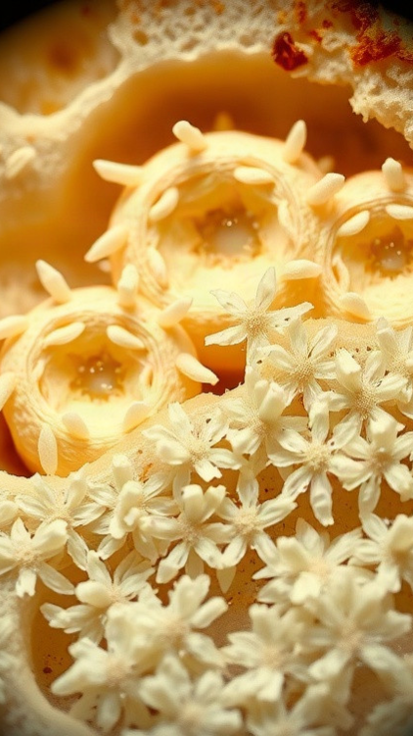
Влияние pH на ретроградацию
При низком pH (менее 6) процесс ретрограции крахмала усиливается, что способствует более быстрому старению хлеба.
Исследования показали, что при pH 5.5 уровень ретроградации крахмала возрастает на 30% по сравнению с нейтральным уровнем pH 7.0.
Это объясняет, почему хлеб, приготовленный из муки с низким pH, быстрее черствеет.

Slide 7
Методы предотвращения ретроградации
Снижение влажности хлеба до уровня ниже 16% существенно замедляет процесс ретроградации крахмала, поскольку при меньшем содержании воды уменьшается активность ферментов.
Применение добавок, таких как эмульгаторы и стабилизаторы, может увеличить срок хранения хлеба на 30–50%, улучшая его текстуру и замедляя процесс черствения.
Хранение хлеба в упаковке, препятствующей испарению влаги и воздействию кислорода, позволяет сохранить его свежесть на 20–30% дольше по сравнению с неупакованным хлебом.

Slide 8

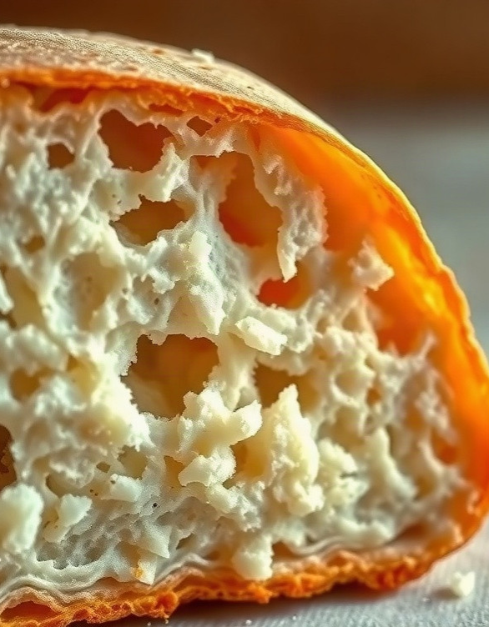
Воздействие ферментов на крахмал
В процессе выпекания крахмал подвергается нагреву, что вызывает разрушение его структуры: молекулы частично расщепляются на декстрины и глюкозу. При комнатной температуре и низкой влажности начинается ретроградация крахмала, при которой молекулы формируют кристаллические структуры, делая хлеб черствым. Ферменты амилазы ускоряют гидролиз крахмала в хлебе, однако со временем их активность снижается, что приводит к потере мягкости и эластичности.

Slide 9
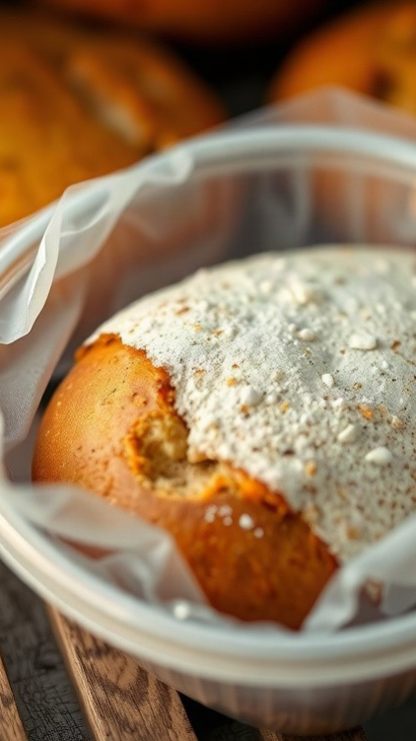
Практические советы по сохранению свежести
Храните хлеб в герметичной упаковке или контейнере: это позволит снизить потерю влаги до 50%.
Оптимальная температура хранения — от +20 до +25 °C, при этом влажность воздуха не должна превышать 70%.
В таких условиях хлеб сохраняет свежесть до 50% дольше, чем при хранении в условиях комнатной температуры без упаковки.

Slide 10

Роль упаковки в сохранении качества хлеба
Упаковка играет ключевую роль в сохранении качества хлеба, предотвращая его высыхание и потерю свежести. Исследования показали, что при использовании современных упаковочных материалов, таких как пластиковые плёнки, срок хранения хлеба увеличивается в среднем на 50% по сравнению с традиционными бумажными пакетами.
Это объясняется тем, что упаковка защищает хлеб от воздействия кислорода и влаги, замедляя процессы ретрограции крахмала и черствения.

Slide 11
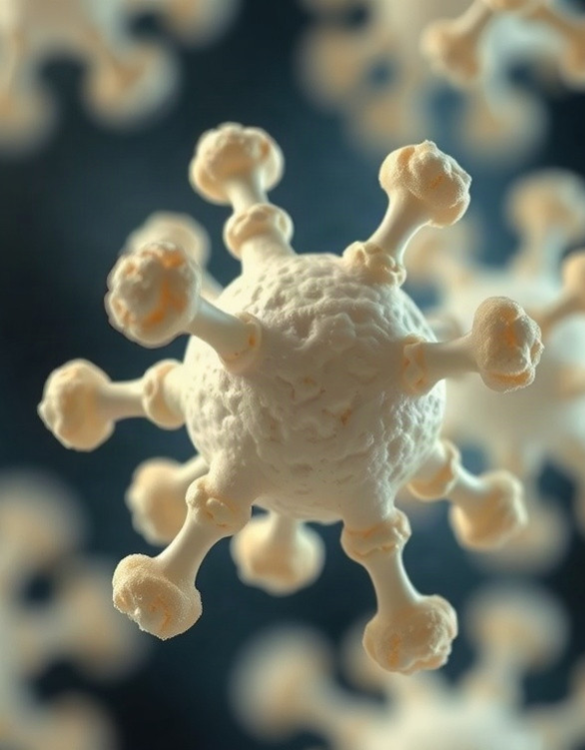
Методы определения степени ретроградации
Для определения степени ретроградации крахмала применяются методы, основанные на анализе структуры амилозы и амилопектина. Одним из таких методов является дифференциальная сканирующая калориметрия, которая позволяет выявить изменения в тепловых свойствах крахмала с точностью до 0,1°C. Также используются методы вискозиметрии, позволяющие измерить вязкость крахмальных суспензий, что даёт возможность оценить степень кристаллизации крахмала и его ретроградацию с точностью до 5% по сравнению с исходными значениями.

Slide 12
Современные технологии борьбы с ретроградацией
Исследования показывают, что применение микрокристаллической целлюлозы в количестве 1–2% от общей массы муки позволяет значительно снизить степень ретроградации крахмала в хлебобулочных изделиях.
Также перспективным направлением является использование ферментных препаратов, которые способствуют частичной деструкции амилозы и амилопектина, повышая пластичность структуры хлеба на 15–20% и увеличивая срок его свежести до 24–48 часов. В некоторых случаях применяются технологии вакуумной обработки теста, позволяющие на 20–30% уменьшить скорость черствения хлеба за счёт снижения окислительных процессов.

Slide 13
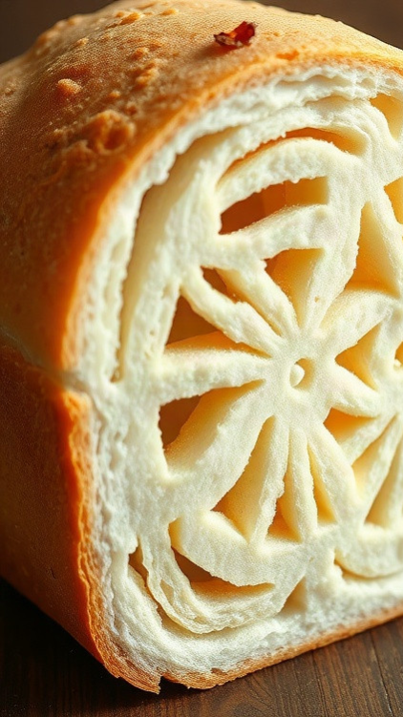
Эффективность методов борьбы с ретроградацией
Диаграмма показывает эффективность различных методов борьбы с ретроградацией крахмала в процентах.
Наиболее действенными методами являются «Добавление эмульгаторов» (60%) и «Применение растительных добавок» (70%).
Остальные параметры также демонстрируют разную степень эффективности в предотвращении черствения хлеба.

Slide 14

Спасибо за внимание!
Спасибо за внимание. В этой презентации мы рассмотрели механизмы ретроградации крахмала, влияющие на черствение хлеба, а также обсудили методы предотвращения этого процесса. Мы изучили факторы, такие как влажность, температура и pH, которые влияют на ретроградацию, и узнали о практических советах по сохранению свежести хлеба.

